Slide 1


APK瘦身
郭云广

Slide 2

纲要
APK的组成
APK的瘦身方法
案例分析

Slide 3
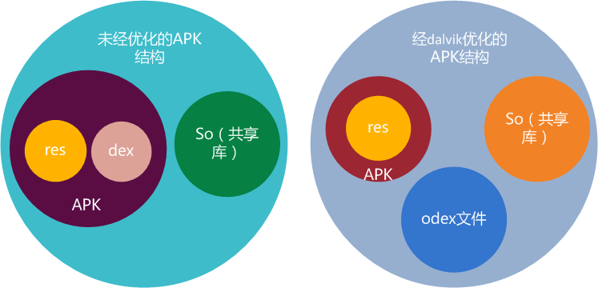
APK的组成—apk的结构
未开启优化项生成的APK
开启优化项生成的APK
Notes:
在开启预编译选项时，生成的so文件是个链接文件，实际的so文件放在system/lib下

Slide 4
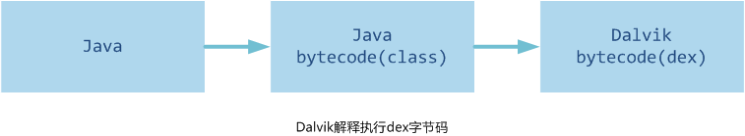
APK的组成—Dalvik虚拟机
Android 5.0以下的版本，默认使用的是Dalvik虚拟机。
通常一个应用程序中会有很多类，编译后会生成多个class文件，class文件之间可能会有不少的冗余信息，dex格式文件则是把所有classs文件内容整合到一个文件中，这样的好处是减少整体文件的占用，提高类的查找速度。

Slide 5

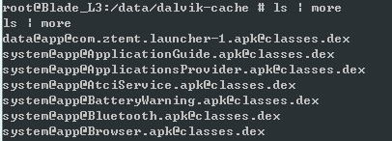
APK的组成—dexopt优化
Dalvik会对classes.dex进行一次翻译，翻译的过程是守护进程installd调用函数dexopt来对dex字节码进行优化，生成odex文件的过程，odex文件会被保存在手机的data/dalvik-cache目录下，但以.dex为后缀命名，此时的Dex的文件类型为dey，表示这是一个优化过的dex文件（可用二进制文件查看器进行验证）。
一些优化规则
调整所有字段的字节序（little-endian）并对齐结构中的每一个域。这种优化方式会把boolean/byte/char/short等类型的变量合并到一个32-bit的形式。
把一些大量使用的简单方法进行inline。

Slide 6

APK的组成—odex比dex大
/data/dalvik-cache下dex文件的大小
APK中dex文件的大小

Slide 7

APK的组成—ART虚拟机
ART带来的最大的变化，就是使用预编译技术(Ahead-of-Time compile)取代Dalvik中的即时编译技术(Just-In-Time compile)。
ART所使用的AOT（Ahead-Of-Time）编译，在应用首次安装时，把字节码预编译成机器码存储在本地，也就是在程序运行前进行编译。而Dalvik使用的是JIT（Just-In-Time），JIT模式下，应用每次运行的时候，字节码都需要用即时编译器将其转换为机器码再执行，也就是在程序运行时编译。因此在App运行时，ART模式相对于Dalvik省去了解释字节码的过程。
Notes:
/data/dalvik-cache下的.dex文件并不能直接运行，每次在运行时需要使用JIT(Just-In-Time compile)把字节码编译成本地机器码才行。将dex字节码翻译成本地机器码是发生应用程序的运行过程中，且应用每次重新运行都需要做这个翻译工作，这样做会带来效率问题。

Slide 8
APK的组成—dalvik与ART中的APK文件
虚拟机 | APK中的文件(开启优化选项) | 文件类型
Dalvik | apk | --
 | so | elf
 | odex | dey
 | data/dalvik-cache下的dex | 与odex文件相同
ART | apk | --
 | so | elf
 | odex | elf格式的oat文件
 | data/dalvik-cache下的dex | 与odex文件相同
无论是对dex字节码进行优化，还是将dex字节码翻译成本地机器码，最终得到的结果都是保存在相同名称的一个odex文件里面的，但是前者对应的是一个dey文件，后者对应的是一个oat文件（实际上是一个自定义的elf文件）。

Slide 9
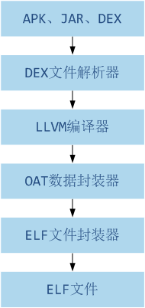
APK的组成—ELF的生成过程

Slide 10
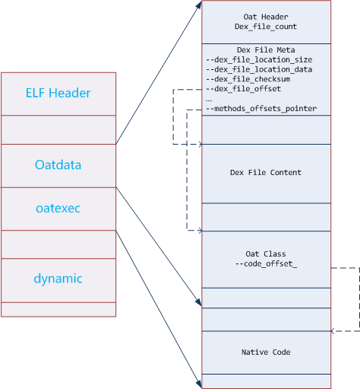
APK的组成—oat文件
Oat文件结构
解释了odex文件比APK包里dex文件大2~3倍。

Slide 11

APK的组成—开启预编译
开始预编译选项的方法
目前公司所维护的项目中单独开启模块的预编译选项不能生效，所以只能开启整个ROM的预编译选项，在8994和8952平台已进行了配置。
开启方法：
修改device/zte/products下的common.mk文件，默认下user和userdebug版本是开启该选项的，eng版本需手动开启。

Slide 12
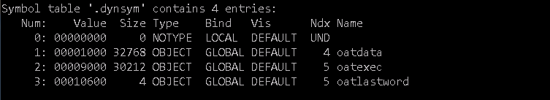
APK的组成—查看oat文件
查看oat文件的四个工具
file命令:查看文件类型
readelf命令：查看文件的头部信息

Slide 13
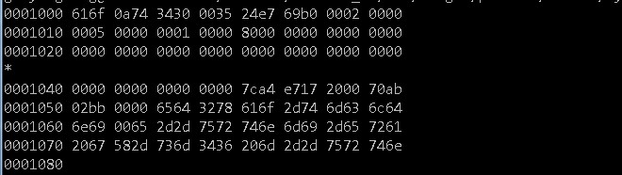
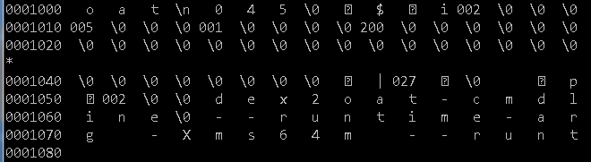
APK的组成—查看oat文件
hexdump命令：查看oat 文件每个字节的内容（也可用二进制编辑器查看）
hexdump -s 0x00001000 -n 128 -c ZSetupWizard.odex

Slide 14
APK的组成—查看oat文件
oatdump命令：查看oat 文件的具体内容
oatdump --oat-file=ZSetupWizard.odex
MAGIC:
oat
045
CHECKSUM:
0xca6249ad
INSTRUCTION SET:
Arm64
INSTRUCTION SET FEATURES:
div
DEX FILE COUNT:
1
EXECUTABLE OFFSET:
0x00073000

Slide 15
APK的组成—boot.oat是怎么生成的
root@NX518J:/data/dalvik-cache/arm64 # $BOOTCLASSPATH
$BOOTCLASSPATH
/system/bin/sh: /system/framework/core-libart.jar:/system/framework/con
tem/framework/core-junit.jar:/system/framework/bouncycastle.jar:/system
rk.jar:/system/framework/telephony-common.jar:/system/framework/voip-co
ystem/framework/mms-common.jar:/system/framework/android.policy.jar:/sy
ork/qcmediaplayer.jar:/system/framework/org.codeaurora.Performance.jar:
k/tcmiface.jar:/system/framework/qcom.fmradio.jar:/system/framework/Wfd
tractor.jar:/system/framework/oem-services.jar:/system/framework/profil
/system/framework/telephony-static-config.jar:/system/framework/nubia-v
stem/framework/dolby_ds.jar:/system/framework/com.powermo.smartshow.jar

Slide 16
APK瘦身方法—APK包瘦身
开启优化选项后生成的APK中没有dex文件，其大小主要由res文件决定。
优化方法：
删除未用到的图片资源
在满足视效要求的情况下，降低图片的分辨率或改为.9.png图片
移除未使用到的layout 和values(例如桌面的values就达到了1.2M)。

Slide 17
APK瘦身方法—odex瘦身方法
odex包主要是由代码生成的，由oat的文件结构可以知道，每增加100Kb的代码，可能会使odex增加200~300Kb。
优化方法：
删除冗余代码
删除未使用到的jar文件
提高代码的复用性
避免静态引入大的jar文件
用proguard 在编译时去除无用代码
使用静态代码检查工具删除未使用到的代码

Slide 18
APK瘦身方法—Proguard的使用方方法
开启proguard
在Android.mk文件中加入LOCAL_PROGUARD_FLAG_FILES := proguard.cfg
在工程的根目录下手动配置proguard.cfg文件（也可取名为proguard.flags等）
关闭proguard
在Android.mk文件中加入LOCAL_PROGUARD_ENABLED := disabled
proguard.cfg文件
proguard.cfg的写法可参考ZSetupWizard中的proguard.cfg文件。详细说明可查看
https://stuff.mit.edu/afs/sipb/project/android/sdk/android-sdk-linux/tools/proguard/docs/index.html#manual/usage.html
注意：proguard.cfg如果配置不当容易导致编译不过，所以在编写proguard.cfg文件时需要小心。

Slide 19
APK瘦身方法—apk瘦身规范
瘦身规范：
使用proguard
使用静态代码检查去掉无用的代码
尽量复用代码
能用属性动画的地方就不要使用帧动画（优化帧动画）
避免一张大图中出现大量的纯色，可用透明底色取代，以减小图片大小
移除res文件下未使用的xml文件和图片
移除未使用到的libs

Slide 20
案例分析—开机向导
ZSetupWizard | 优化前 | 优化后
APK | 53K | 53K
so | 0 | 0
odex | 2436K | 70K
优化点：
去掉了未使用到的jar文件
用proguard移除了未用到的代码

Slide 21
案例分析—桌面
ZLauncher5 | 优化前 | 优化后
APK | 3078Kb | 1166Kb
so | 0 | 0
odex | 7387Kb | 6998Kb
已优化的点：
删除了未使用的图片
只集成公共控制中用到的资源
有待优化的点：
去掉视界中未用到的jar包
删除双层桌面的所有代码

Slide 22


